Slide 1

CR-20260615-002
需求变更讲解
用户资料展示能力增强
G08小组
AI课程教辅系统 · 需求变更汇报
01
Notes:
开场先把这次优化版的视觉重点说清楚：更适合正式评审展示。
核心结论保持不变：建议批准 CR-20260615-002，纳入 V1.1，分阶段实施。

Slide 2
02
CONTEXT
变更的真正问题：身份展示没有统一标准
现有基线有多角色入口，但头像、昵称与真实姓名的展示边界不清。
当前基线缺口
三类角色看到的价值
头像来源、默认头像、修改后同步范围不明确
教师端
快速识别工作台、审核记录、发布记录操作者
昵称与真实姓名在展示/审计场景中边界不清
学生端
公开互动可显示昵称，减少真实姓名暴露
教师端、学生端、管理员端可能各自处理展示
后续页面分别补丁，容易形成返工和不一致
管理员端
区分真实姓名、昵称和展示策略，保留审计一致性
设计判断：这是一个“跨角色身份展示标准化”问题，不是孤立的 UI 文案调整。
AI课程教辅系统 · CR-20260615-002 · 用户资料展示能力增强
02
Notes:
这一页要讲清楚：变更不是为了好看，而是为了统一身份展示策略。
把价值分别落到教师、学生、管理员三类角色。

Slide 3
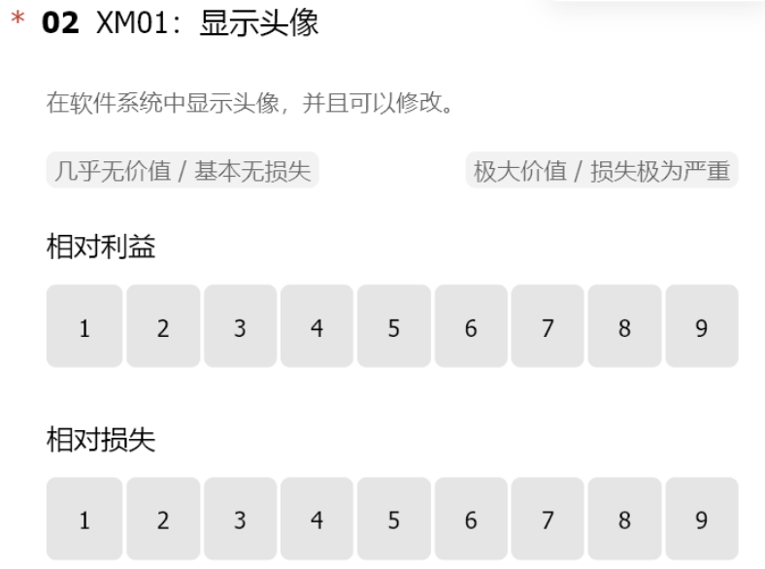
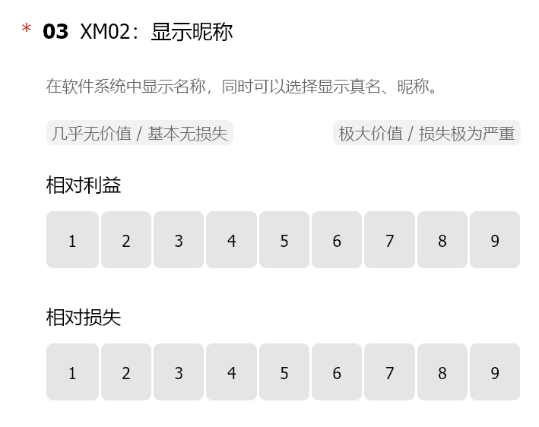
03
CHANGE CONTENT
XM01 + XM02：一个统一的资料展示能力
两项需求共同形成头像、昵称、真实姓名展示策略的基础能力。
XM01 显示头像
XM02 显示昵称
登录后展示头像；用户可在个人中心上传或修改；未设置头像时展示默认头像。
支持显示名称配置；用户可选择显示真实姓名或昵称；保存后相关页面同步更新。
字段联动：头像地址 · 默认头像状态 · 昵称 · 显示策略 · 更新时间
AI课程教辅系统 · CR-20260615-002 · 用户资料展示能力增强
03
Notes:
这一页不需要逐字解释截图，重点说两项需求合起来变成用户资料展示能力。
底部字段联动强调这不是纯前端改动。

Slide 4
04
EVIDENCE
QFD证据：两项需求均达到中高优先级
3份有效样本覆盖教师、管理员、学生；样本量小，用作排序辅助而非唯一排期依据。
XM01 利益均值
XM02 利益均值
5.67
5.33
头像提升识别效率
昵称支持隐私与个性化
AI课程教辅系统 · CR-20260615-002 · 用户资料展示能力增强
04
Notes:
讲 QFD 时要克制：这是排序辅助。
强调利益均值超过 5，但样本只有 3 份，所以最终还要看迭代容量和风险。

Slide 5
05
IMPACT
影响范围中等，但治理边界清楚
核心 AI 教学闭环不变，主要集中在用户资料、展示组件、接口和回归测试。
业务目标
中
功能范围
中
数据结构
中
识别 · 个性化 · 隐私选择
入口 · 个人中心 · 三端页面
头像 · 昵称 · 显示策略
接口契约
中
质量属性
中
测试范围
中
资料读取/更新 · 头像上传
一致性 · 易用性 · 隐私友好
默认头像 · 异常输入 · 审计
产品设计重点：先统一字段与组件，再扩展页面范围，避免多端各自实现。
AI课程教辅系统 · CR-20260615-002 · 用户资料展示能力增强
05
Notes:
把六类影响讲成一张范围地图。
强调“边界清楚”：不会动核心 AI 教学闭环。

Slide 6
06
RISK CONTROL
风险控制从“规则、身份、同步”三条线收口
上线风险来自一致性、审计和隐私边界，而不是功能本身不可实现。
头像上传安全
限制格式与大小；服务端校验文件类型
真实身份混淆
展示层用显示名称，审计层保留真实姓名
页面同步不一致
抽象统一资料展示组件，建立页面清单回归
隐私策略不清
公开互动优先昵称，正式管理与审计保留真名
历史默认数据缺失
默认头像、空昵称处理；显示策略默认真实姓名
进度挤压
高价值入口和字段能力先行，低风险范围后移
AI课程教辅系统 · CR-20260615-002 · 用户资料展示能力增强
07
Notes:
这页按三条线讲：上传安全、身份审计、页面同步。
风险控制措施都可以变成开发和测试检查项。

Slide 7
07
ACCEPTANCE
验收重点：同步、异常、审计一起看
不要只看某个页面是否显示头像，要看策略保存后的多页面一致性。
✓
头像展示
顶部导航、头像下拉、个人中心均显示；无头像用默认头像
三类角色页面走查
✓
头像修改
个人中心上传/更换后，刷新仍保持新头像
上传与刷新测试
✓
昵称与策略
可维护昵称；可选真名或昵称；保存后同步
配置测试 + 页面回归
✓
异常输入
空昵称、超长昵称、非法头像格式/大小不保存并提示
异常输入测试
✓
管理员审计
可区分真实姓名、昵称、显示策略；日志保留真实身份
管理端与日志测试
同步制品：SRS · 数据字典 · 原型说明 · 测试用例 · 用户手册 · 需求追踪矩阵
AI课程教辅系统 · CR-20260615-002 · 用户资料展示能力增强
09
Notes:
验收页用作行动清单。
强调同步制品也是验收的一部分，尤其是 SRS、数据字典和追踪矩阵。

Slide 8
08
SOURCES
资料来源与汇报口径
所有关键事实来自项目需求变更目录中的受控制品和问卷结果。
需求变更申请报告
CR-20260615-002、XM01/XM02内容、业务价值、验收标准
需求变更影响分析报告
影响范围、QFD摘要、5.5人日估算、风险与建议方案
需求登记表 Excel
XM01/XM02 待处理、负责人 limoi、预计工时各 1.5 人日
QFD问卷 CSV
3份有效样本；XM01利益5.67、损失4.67；XM02利益5.33、损失5.00
CCB章程
标准变更流程、决策规则、受控制品要求
AI课程教辅系统 · CR-20260615-002 · 用户资料展示能力增强
10
Notes:
最后一页作为备查页。
如果评审时追问事实来源，就指向这些受控制品。

Slide 9
08
SOURCES
小组分工与评分
姓名 | 分工 | 分数
林立 | ppt优化 | 93
林永翔 | ppt资料整理 | 94
罗树敏 | ppt制作 | 96
李烨斌 | ppt资料整理 | 95
李子骏 | ppt优化 | 92
AI课程教辅系统 · CR-20260615-002 · 用户资料展示能力增强
10

